Slide 1
МИНИСТЕРСТВО ОБРАЗОВАНИЯ И НАУКИ РОССИЙСКОЙ ФЕДЕРАЦИИ ФЕДЕРАЛЬНОЕ ГОСУДАРСТВЕННОЕ БЮДЖЕТНОЕ ОБРАЗОВАТЕЛЬНОЕ УЧРЕЖДЕНИЕ ВЫСШЕГО ПРОФЕССИОНАЛЬНОГО ОБРАЗОВАНИЯ «МОСКОВСКИЙ ГОСУДАРСТВЕННЫЙ МАШИНОСТРОИТЕЛЬНЫЙ УНИВЕРСИТЕТ (МАМИ)» /УНИВЕРСИТЕТ МАШИНОСТРОЕНИЯ/
ДИПЛОМНЫЙ ПРОЕКТ
На тему: Автоматизация составления учебного расписания для ГБОУ СПО «ОЗПЭК им. С. Морозова» на основе 1С: Предприятие
Выполнил:
студент группы ЗИС-09 Тумалиев Р.Г.
Руководитель:
проф. д.э.н. Чараев Г.Г.

Slide 2

Цель проекта
Повышение эффективности работы специалиста по составлению учебного расписания на базе автоматизированной информационной системы 1С:Колледж ПРОФ

Slide 3
Анализ структуры среды разработки
Конфигурация
Платформа
Операционная система
Аппаратное обеспечение
1С:Колледж ПРОФ
1С:Предприятие 8.2
MS Windows Server 2012 R2
Серверный и клиентский компьютеры

Slide 4

Анализ программных продуктов и аппаратных средств
1С:Колледж ПРОФ – это комплексное решение для управления деятельностью учреждений среднего профессионального образования.
Позволяет автоматизировать рабочие места:
председателя приемной комиссии;
секретаря приемной комиссии;
абитуриента;
заведующего отделением;
заместителя директора по учебной работе;
заместителя директора по воспитательной работе;
заместителя директора по производственному обучению;
классного руководителя;
преподавателя;
секретаря стипендиальной комиссии;
бухгалтера по расчетам со студентами;
заведующего ЦМК .

Slide 5
Анализ программных продуктов и аппаратных средств
1С:Колледж ПРОФ также обеспечивает:
интеграцию с ФИС ЕГЭ;
печать дипломов и приложений на бланках Гознака;
поддержку ФГОС-3;
формирование регламентированной отчетности;
интеграцию с сайтом;
подготовку информационных рассылок сотрудникам и обучающимся.

Slide 6

Анализ программных продуктов и аппаратных средств
1С:Предприятие - программный продукт компании 1С, предназначенный для автоматизации деятельности на предприятии.
Преимущества 1С:Предприятия 8.2
удобный инструмент для реализации задач;
Новые клиентские приложения тонкий клиент и web-клиент;
наличие управляемого приложения;
механизм функциональных опций;
не требует сертификации для хранения персональных данных;
масштабируемость;
интеграция с ПО отечественных разработчиков и СКУД.

Slide 7

Анализ программных продуктов и аппаратных средств
Windows Server — линейка серверных операционных систем от компании Microsoft:
Основные усовершенствования MS Windows Server 2012 R2:
новый пользовательский интерфейс Modern UI;
2300 новых командлетов Windows PowerShell;
усовершенствованный Диспетчер задач;
Server Core стал рекомендуемым вариантом установки, а переключение между режимами с классическим рабочим столом и режимом Server Core может быть выполнено без переустановки сервера;
новая роль IPAM (IP Address Management) для управления и аудита адресным пространством IP4 и IP6;
усовершенствования в службе Active Directory;
новая версия Hyper-V 3.0;
новая файловая система ReFS (Resilient File System);
новая версия IIS 8.0 (Internet Information Services).

Slide 8
Анализ программных продуктов и аппаратных средств
Применяемы аппаратные средства
Клиентский компьютер
ОС: MS Windows XP и выше
Процессор: Intel Pentium III 866 МГц и выше
ОЗУ: 512 МБ и выше
Видеокарта минимум SVGA
Устройства ввода и вывода: клавиатура, мышь, монитор
Серверный компьютер
ОС: MS Windows Server 2012 R2
Материнская плата: Supermicro X9SRL-F
Процессор: Intel Xeon E5-2609 2,5 ГГц
ОЗУ: DDR3 16 ГБ
массив жёстких дисков: RAID 1 2xHDD 1 ТБ и твердотельный накопитель SSD 250 ГБ

Slide 9

Анализ программных продуктов и аппаратных средств
ProjectLibre - кроссплатформенное программное обеспечение для управления проектами.
Возможности ProjectLibre:
поддержка форматов файлов Microsoft Project 2010;
интерфейс пользователя Ribbon;
Earned Value costing;
поддержка диаграмм Ганта;
PERT graph;
Resource Breakdown Structure (RBS) chart;
Task usage reports;
Work Breakdown Structure (WBS) chart.

Slide 10
Постановка задачи
Необходимо построить допустимое расписание занятий.
Расписание строится на одно или два полугодия.
Занятие – это совокупность трех элементов: предмет, преподаватель, группа студентов.
Необходимо распределить занятия по помещениям и временным окнам.
Временные окна фиксированы, действительны для всех отделений и групп и могут быть пронумерованы.
Допустимым считается такое расписание, при котором соблюдены следующие требования:
проставлены в расписании все занятия;
одновременно группа студентов может находиться только на одном занятии.
одновременно преподаватель может находиться только на одном занятии.
одновременно в каждом помещении может проходить только одно занятие.
учтены ограничения на помещения;
учтены периоды доступности групп.

Slide 11
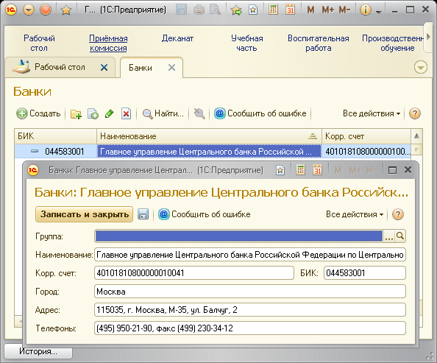
Формирование справочной информации

Slide 12
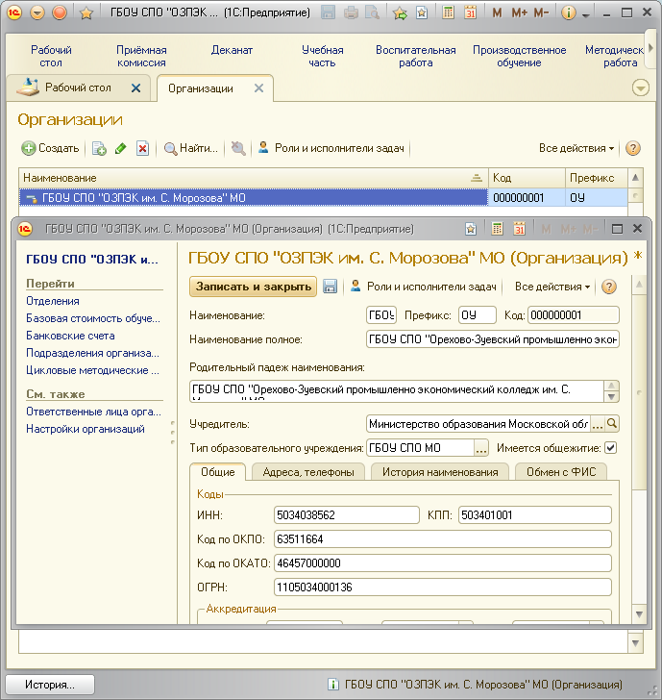
Формирование справочной информации

Slide 13
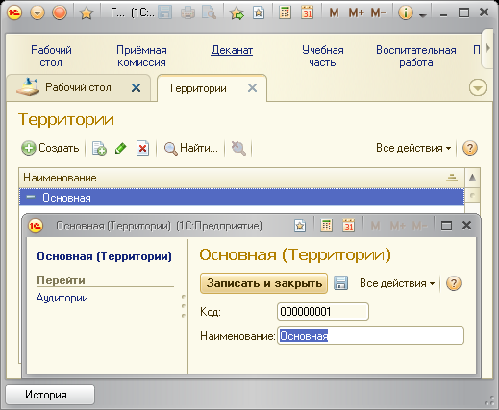
Формирование справочной информации

Slide 14
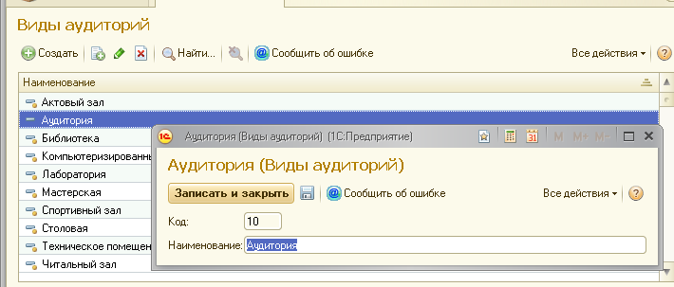
Формирование справочной информации

Slide 15
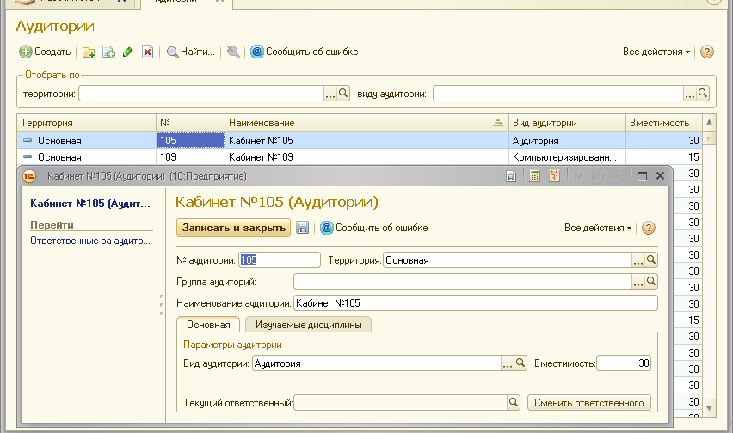
Формирование справочной информации

Slide 16
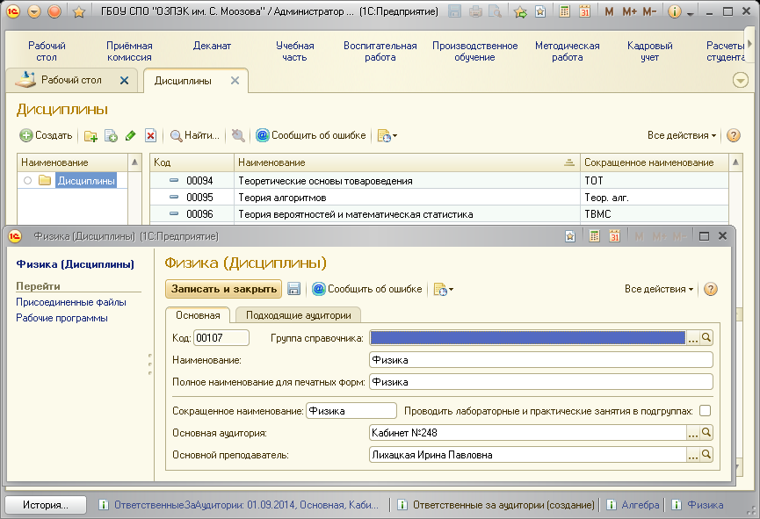
Формирование справочной информации

Slide 17
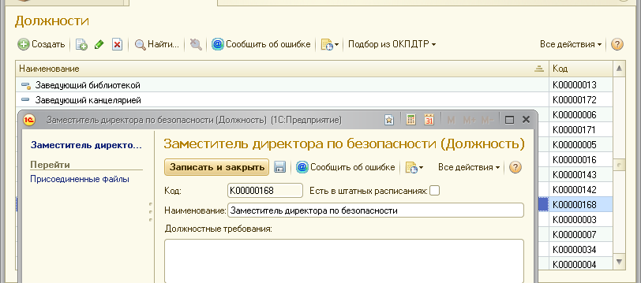
Формирование справочной информации

Slide 18
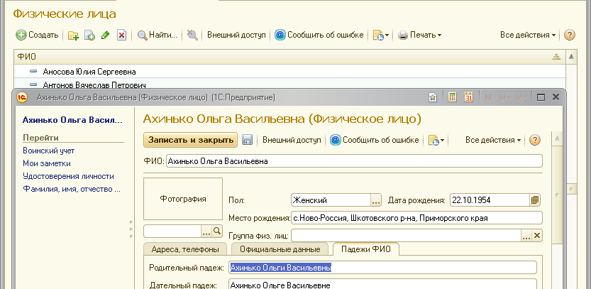
Формирование справочной информации

Slide 19
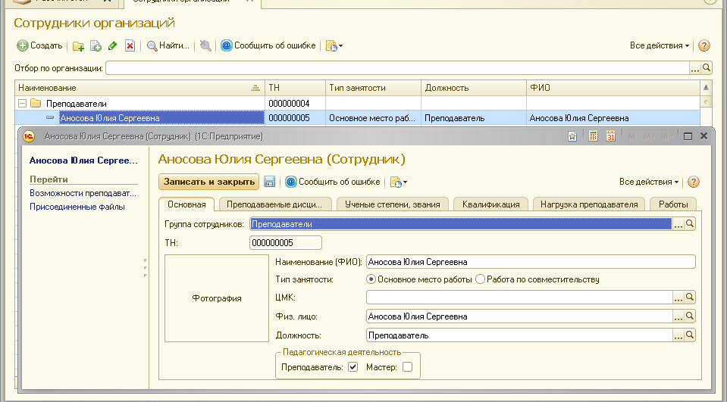
Формирование справочной информации

Slide 20
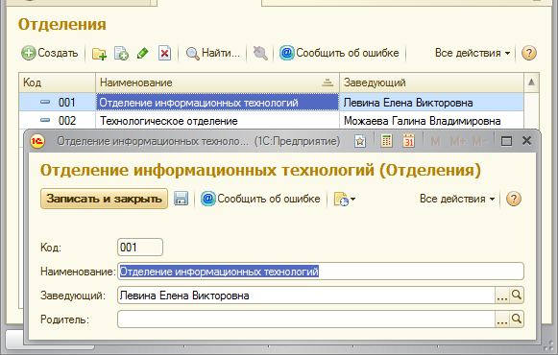
Формирование справочной информации

Slide 21
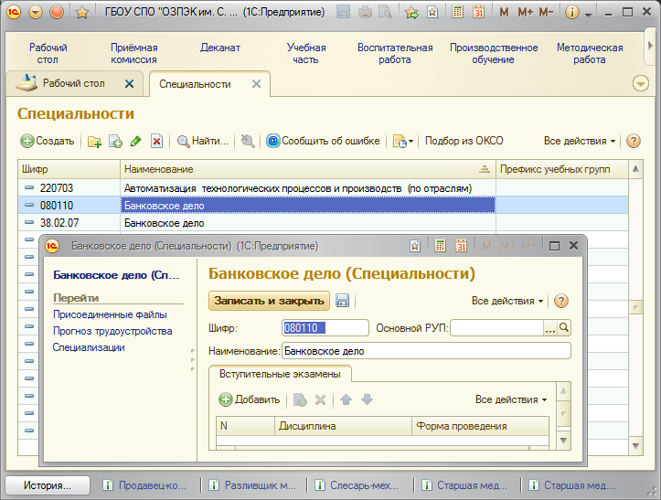
Формирование справочной информации

Slide 22
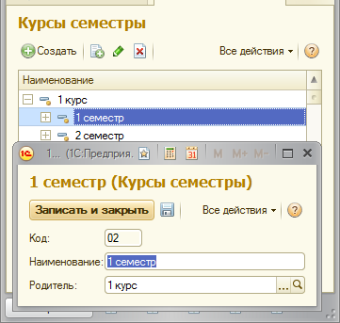
Формирование справочной информации

Slide 23
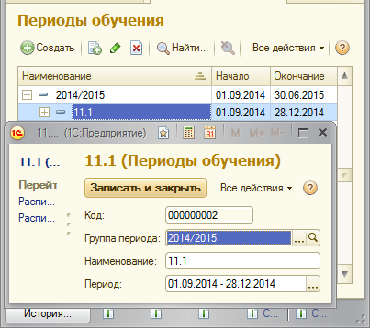
Формирование справочной информации

Slide 24
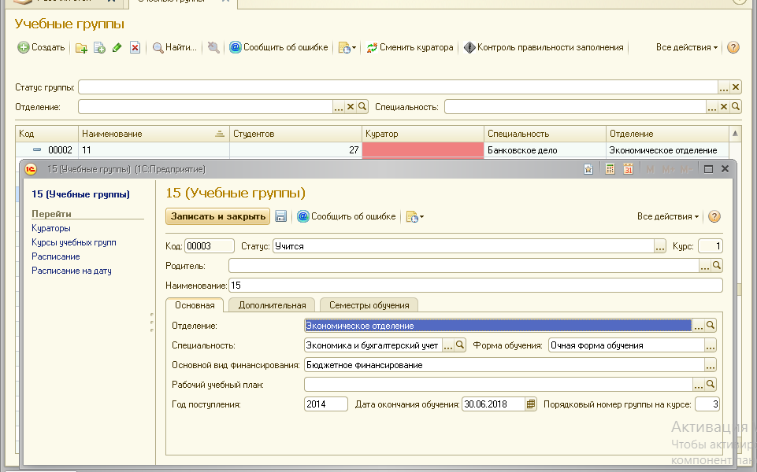
Формирование справочной информации

Slide 25
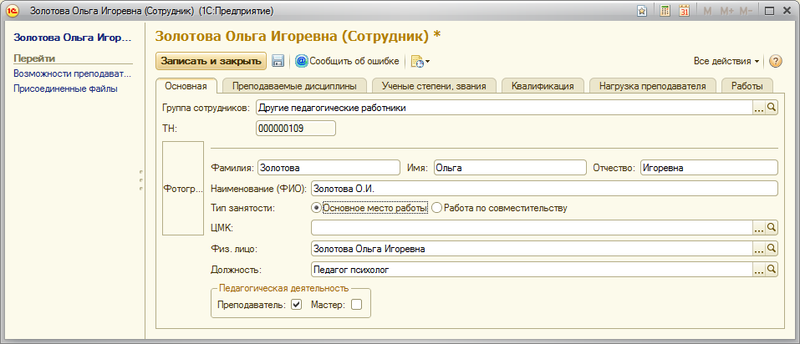
Внесение необходимых изменений в конфигурацию

Slide 26
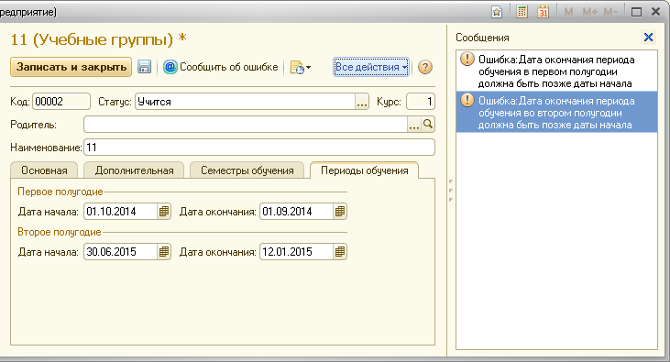
Внесение необходимых изменений в конфигурацию

Slide 27
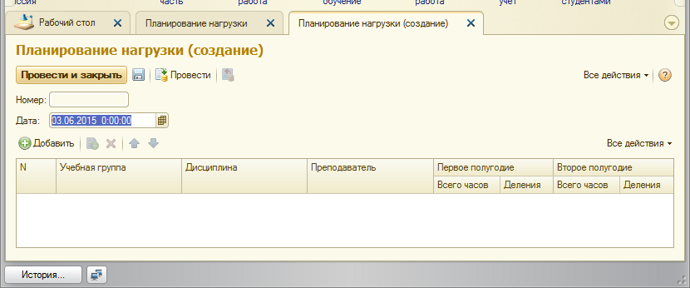
Внесение необходимых изменений в конфигурацию

Slide 28
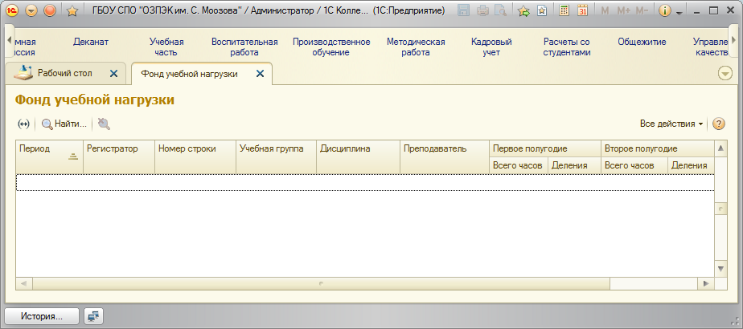
Внесение необходимых изменений в конфигурацию

Slide 29
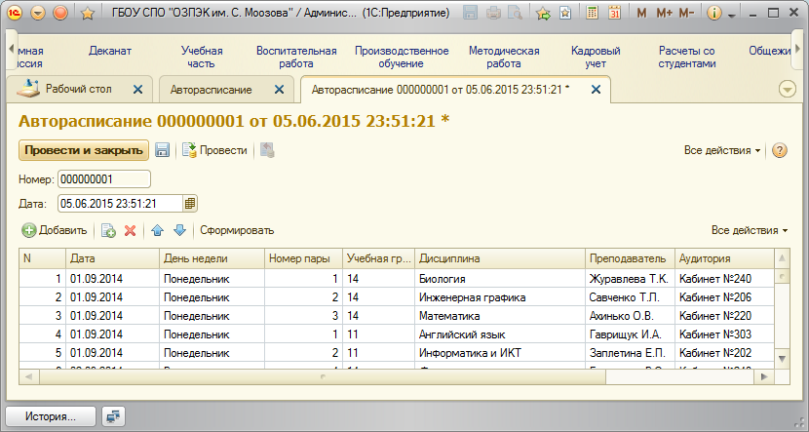
Документ «Авторасписание»

Slide 30
Основные этапы проекта
Этап | Длительность (дней) | Исполнители
1 Подготовка к внедрению 1C:Колледж ПРОФ | 0,188 | программист
2 Внедрение 1С:Колледж ПРОФ | 6,09 | бухгалтер 1, заместитель директора по УПР, лаборант приёмной комиссии, лаборант учебной части, программист, секретарь приёмной комиссии, секретарь учебной части, специалист по кадрам
3 Внесение изменений в конфигурацию | 3,188 | лаборант учебной части, программист, секретарь учебной части
4 Разработка модуля автоматического составления расписания | 6 | программист
5 Отладка и тестирование реализованного модуля | 1
6 Введение в эксплуатацию модуля автоматического составления расписания | 0,125
Итоговая длительность | 16,591

Slide 31
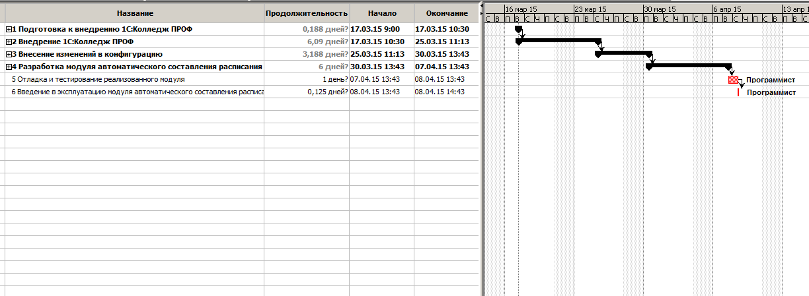
Основные этапы проекта

Slide 32
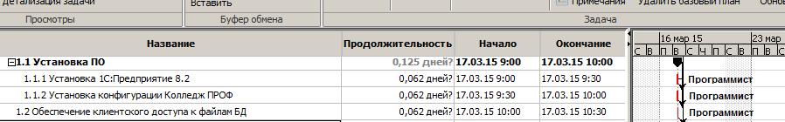
Детальный план первого этапа
Этап | Подэтап | Длительность (дней) | Исполнитель
1.1 Установка ПО | 1.1.1 Установка 1С:Предприятие 8.2 | 0,062 | программист
 | 1.1.2 Установка конфигурации Колледж ПРОФ | 0,062
1.2 Обеспечение клиентского доступа к файлам БД |  | 0,062
Итоговая длительность |  | 0,186

Slide 33
Детальный план второго этапа
Этап | Подэтап | Длительность (дней) | Исполнитель
2.1 Создание ИБ |  | 0,062 | программист
2.2 Первоначальная настройка | 2.2.1 Настройка параметров учёта | 0,062
 | 2.2.2 Общие настройки | 0,062
 | 2.2.3 Настройка пользователей | 1,125
2.3 Формирование справочной информации | 2.3.1 Заполнение справочника "Банки" | 0,021
 | 2.3.2 Заполнение справочника "Организации" | 0,125
 | 2.3.3 Заполнение справочника "Территории" | 0,005 | заместитель директора по УПР
 | 2.3.4 Заполнение справочника "Виды аудиторий" | 0,021 | секретарь учебной части
 | 2.3.5 Заполнение справочника "Аудитории" | 0,49 | заместитель директора по УПР
 | 2.3.6 Заполнение справочника "Дисциплины" | 1,056 | секретарь учебной части
 | 2.3.7 Заполнение справочника "Должности" | 0,08 | бухгалтер 1
 | 2.3.8 Заполнение справочника "Физические лица" | 2,25 | специалист по кадрам
 | 2.3.9 Заполнение справочника "Сотрудники организаций" | 2,25
 | 2.3.10 Заполнение справочника "Отделения" | 0,006 | секретарь учебной части
 | 2.3.11 Заполнение справочника "Специальности" | 0,031 | секретарь приёмной комиссии
 | 2.3.12 Заполнение справочника "Курсы семестры" | 0,013 | лаборант приёмной комиссии
 | 2.3.13 Заполнение справочника "Периоды обучения" | 0,205 | лаборант учебной части
 | 2.3.14 Заполнение справочника "Учебные группы" | 0,271 | секретарь учебной части
Итоговая длительность |  | 8,135

Slide 34
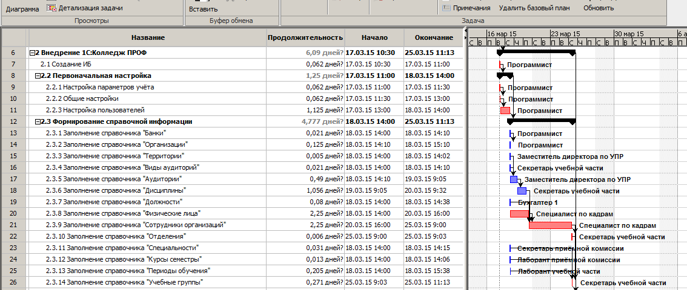
Детальный план второго этапа

Slide 35
Детальный план третьего этапа
Этап | Подэтап | Длительность (дней) | Исполнитель
3.1 Изменение справочника "Сотрудники организаций" | 3.1.1 Изменение объектов справочника "Сотрудники организаций" | 0,25 | программист
 | 3.1.2 Перезаполнение справочника "Сотрудники организаций" | 0,25 | специалист по кадрам
3.2 Изменение справочника "Учебные группы" | 3.2.1 Изменение объектов справочника "Учебные группы" | 0,125 | программист
 | 3.2.2 Перезаполнение справочника "Учебные группы" | 0,062 | лаборант учебной части
3.3 Добавление документа «Планирование нагрузки» |  | 0,5 | программист
3.4 Добавление регистра накопления «Фонд учебной нагрузки» |  | 1
3.5 Внесение плановой нагрузки |  | 1 | Секретарь учебной части
Итоговая длительность |  | 3,187

Slide 36
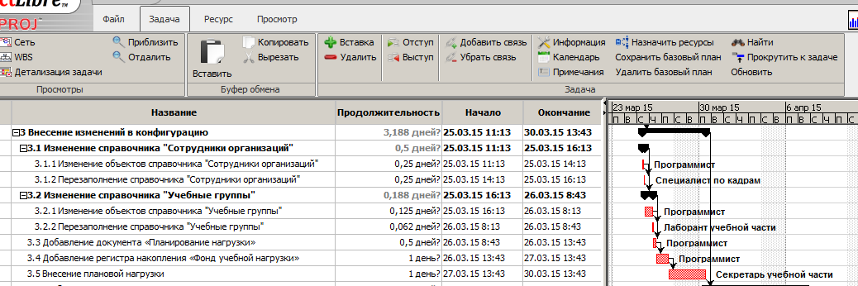
Детальный план третьего этапа

Slide 37
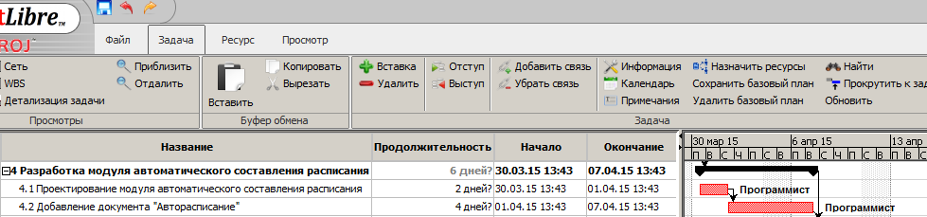
Детальный план четвёртого этапа
Этап | Длительность (дней) | Исполнитель
4.1 Проектирование модуля автоматического составления расписания | 2 | программист
4.2 Добавление документа "Авторасписание" | 4
Итоговая длительность | 6

Slide 38
Затраты на электроэнергию
Среднее потребление электроэнергии во время работы составляет 400 Вт в час.
Суммарное время работы ProjectLibre показал в размере 149,097 ч.
Итоговое потребление электроэнергии = 400 Вт * 149,097 ч = 59638,8 Вт*ч.
Стоимость электроэнергии = 4.18 руб./кВт*ч.
Итоговая стоимость электроэнергии = (59638,8 Вт*ч/1000) * 4.18 руб./кВт*ч = 249.29 руб.

Slide 39
Затраты на сотрудников
Сотрудник | Заработная плата (руб/ч)
Бухгалтер 1 | 178
Заместитель директора по УПР | 178
Лаборант приёмной комиссии | 72
Лаборант учебной части | 72
Программист | 72
Секретарь приёмной комиссии | 90
Секретарь учебной части | 90
Специалист по кадрам | 94
При таких размерах заработной платы ProjectLibre показывает суммарные расходы на ФОТ равные 12401,79 руб.
Отчисления на социальные нужды составляют 34% от ФОТ.
Отчисления на социальные нужды = 12401,79*0,34 = 4216,61 руб.
Итоговая сумма всех затрат на проект = 249,29 руб + 12401,79 руб + 4216,61 руб = 16867,69 руб.

Slide 40
Определение экономической эффективности
Трудозатраты до внедрения модуля:
Затраты времени: 1 час ежедневно.
ТЗ₁ = 90 руб. * 22 дня / 1 мес. = 1980 руб.
Трудозатраты после внедрения модуля:
Затраты времени 8 часов один раз в год.
ТЗ₂ = 90 руб. * 8 ч / 9 мес. = 80 руб.
Ежемесячная экономия = 1980 руб. – 80 руб. = 1900 руб.
Срок окупаемости проекта = 16867,69 руб. / 1900 руб. = 8,87 мес.
С учётом простоя до начала учебного года 5 месяцев срок окупаемости 12,87 мес.

Slide 41
Определение социальной эффективности
Исключение ошибок связанных с назначением нескольких занятий в одной аудитории единовременно
Исключение ошибок связанных с назначением нескольких занятий одному преподавателю единовременно
Исключение ошибок назначения занятию неподходящей аудитории

Slide 42
Вывод
Реализован модуль автоматизированного составления учебного расписания
Определена экономическая эффективность внедрения модуля
Определён срок окупаемости модуля
Определена социальная эффективность модуля

